Slide 1
MÓDULO 6
REORIENTAR LOS EXCEDENTES ALIMENTARIOS
PP

Slide 2
CONTENIDO
01
¿Qué son los excedentes alimentarios?
Este módulo pretende ayudar a los alumnos a comprender el concepto de excedente alimentario, sus tipos, causas y su importante papel en la contribución al desperdicio de alimentos. Explora estrategias prácticas e iniciativas innovadoras para redirigir los excedentes alimentarios dentro del sistema alimentario, en consonancia con los principios de la economía circular. Los alumnos adquirirán conocimientos sobre los beneficios medioambientales y sociales de la redistribución de excedentes, al tiempo que examinan los retos que plantea la normativa alimentaria.
02
Iniciativas para reducir los excedentes alimentarios
03
Cambio climático y desafíos
04
Desventajas de una normativa alimentaria estricta

Slide 3
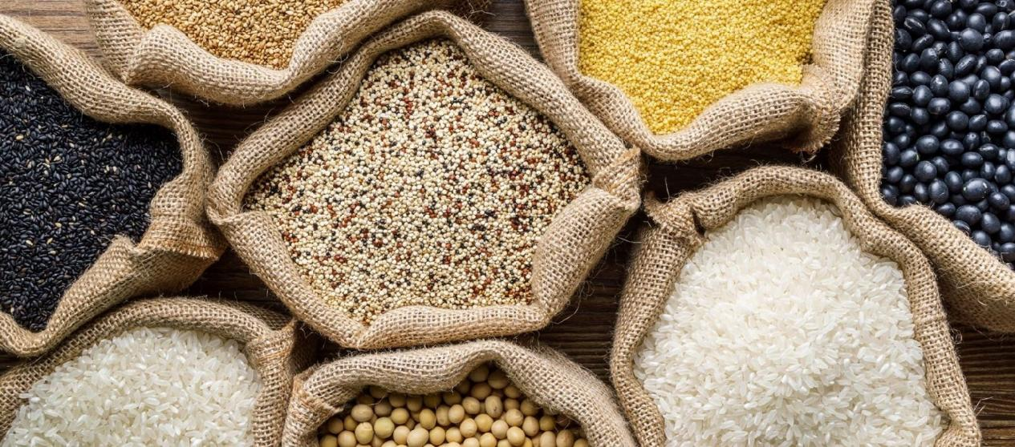
01
¿Qué son los excedentes alimentarios?

Slide 4
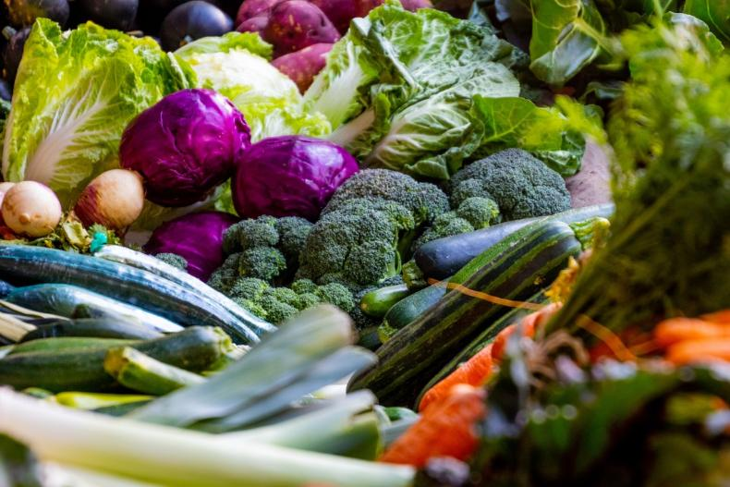
Definición de excedente alimentario
El excedente alimentario se refiere a los alimentos comestibles que se producen, cosechan o preparan pero que no se consumen por diversas razones. Suele incluir el exceso de alimentos generado a lo largo de la cadena de suministro, desde la producción y la transformación hasta la venta al por menor y el consumo.
Aunque los excedentes alimentarios siguen siendo aptos para el consumo, a menudo se desperdician si no se reorientan o reutilizan.
Hacer frente a estos residuos es una estrategia clave para la prevención y reutilización de los alimentos destinados al consumo humano. Una gestión adecuada de estos excedentes es crucial para reducir el desperdicio de alimentos y fomentar la sostenibilidad del sistema alimentario.

Slide 5
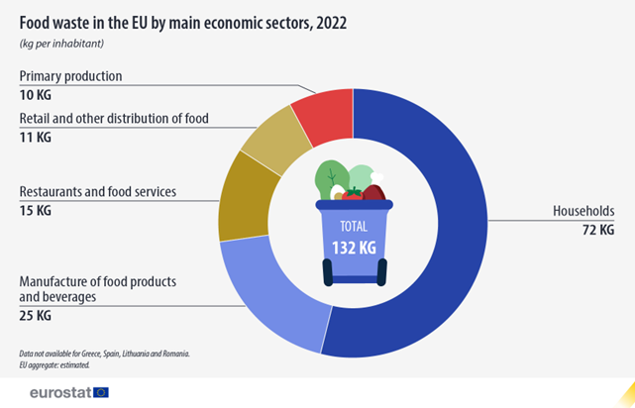
Datos sobre excedentes alimentarios
En 2022 se desperdiciaron en la UE unos 132 kg de alimentos por habitante. En total, la UE generó 59,2 millones de toneladas de residuos alimentarios, que incluyen partes comestibles y no comestibles.
Los residuos domésticos representaron el 54% de todos los residuos alimentarios, el equivalente a 72 kg por habitante. El 46% restante eran residuos generados hacia arriba en la cadena de suministro alimentario: el 19% por la fabricación de productos alimentarios y bebidas (25 kg por habitante), el 11% por restaurantes y servicios alimentarios (15 kg por habitante), el 8% en la venta al por menor y otra distribución de alimentos (11 kg por habitante), y el 8% en la producción primaria (10 kg por habitante).
Más información en ec.europa.eu/

Slide 6
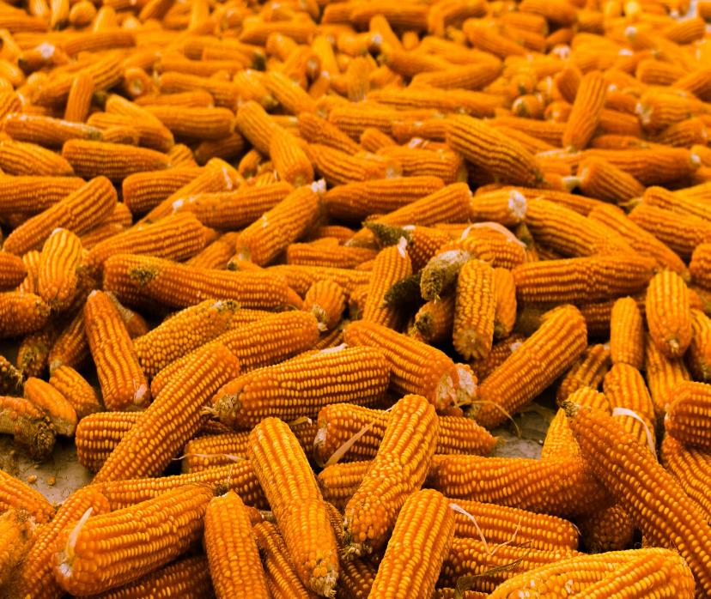
Tipos de excedentes alimentarios
Excedente agrícola
Cultivos producidos en las explotaciones que superan la demanda del mercado o que no pueden venderse debido a imperfecciones o exceso de producción.
Incluye: Frutas, hortalizas o cereales que se dejan sin recolectar o se descartan debido a su tamaño, forma o normas de calidad.
Debido a:
Sobreproducción
El precio de mercado cae y la cosecha no es rentable
Exceso de oferta por causas meteorológicas.

Slide 7
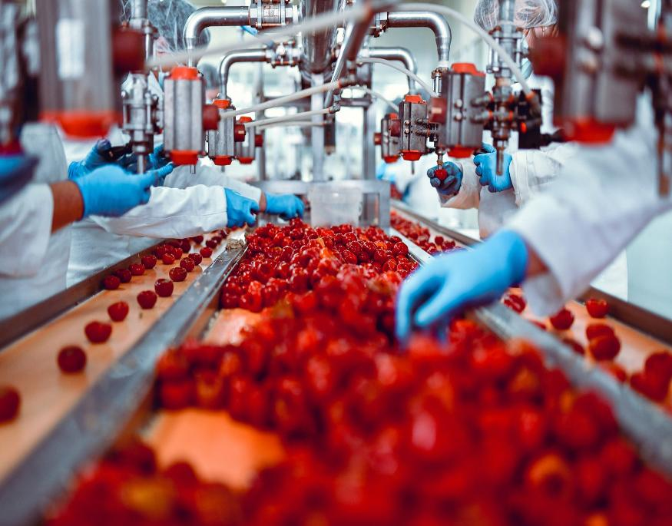
Tipos de excedentes alimentarios
Excedente de procesamiento
Alimentos que quedan tras la producción o transformación, a menudo debido a ineficiencias o exceso de producción.
Incluye: Recortes, masa sobrante o subproductos como el suero en la producción de queso.
Debido a:
Líneas/prácticas de producción ineficaces
Sobreestimación de la demanda de los consumidores.

Slide 8
Tipos de excedentes
Excedente de hostelería y restauración
Comida no utilizada o sobrante de restaurantes, hoteles o servicios de catering.
Incluye: Buffets, comidas demasiado preparadas o raciones no vendidas.
Debido a:
Sobreestimación de la demanda de los clientes
Estrictas normas de seguridad alimentaria que limitan la redistribución.

Slide 9
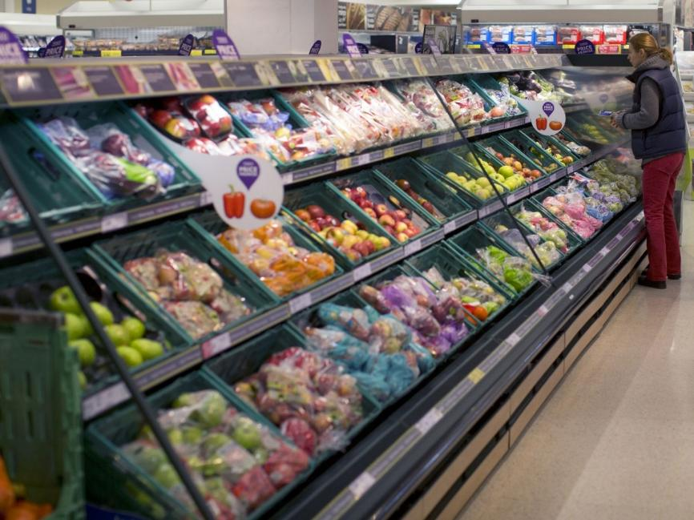
Tipos de excedentes
Excedente de comercio minorista y distribución
Alimentos comestibles que quedan sin vender en supermercados, tiendas de comestibles o almacenes.
Incluye: Pan a punto de caducar, productos frescos con imperfecciones cosméticas o exceso de productos de temporada.
Debido a:
Pedidos excesivos de los minoristas
Mala gestión de las existencias
Preferencias de los consumidores por productos estéticamente perfectos.

Slide 10
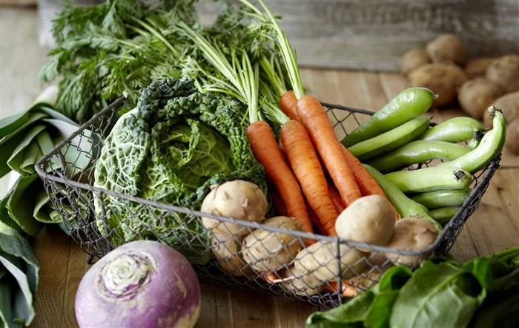
Tipos de excedentes
Excedente doméstico
Alimentos comprados pero no consumidos por individuos o familias.
Incluye: Productos caducados, sobras o ingredientes comprados a granel.
Debido a:
Mala planificación de las comidas
Malentendido de las etiquetas de caducidad
(por ejemplo, "consumir preferentemente antes de" frente a "consumir antes de").

Slide 11
Ejercicio de reflexión:
Q1. ¿Cuál de los siguientes no es un tipo de excedente alimentario? A. Excedente agrícola B. Excedente de transformación C. Excedente educativo D. Excedente de hostelería y restauración
Q2. ¿Qué porcentaje del desperdicio alimentario en la UE se atribuyó a los hogares en 2022? A. 25% B. 54% C. 11% D. 8%

Slide 12
Ejercicio de reflexión:
Empareje el tipo de excedente alimentario con su causa principal:
Excedente Tipo | Causas
A. Excedente agrícola | 1. Compra excesiva, mala comprensión de la etiqueta
B. Excedente de transformación | 2. Normas cosméticas, exceso de existencias
C. Excedente de hospitalidad | 3. Producción ineficaz, errores de previsión
D. Excedente minorista | 4. Sobras de restaurantes y buffets
E. Excedente doméstico | 5. Sobreproducción, caída de precios

Slide 13
02
Iniciativas para la reducción de los excedentes alimentarios

Slide 14
Diferentes iniciativas para la reducción de los excedentes alimentarios
Redistribución del excedente alimentario
Federación Española de Bancos de Alimentos (FESBAL): Red nacional de bancos de alimentos de España que redistribuye los excedentes de alimentos de supermercados, restaurantes y productores entre los necesitados.
Rexcatering es un proyecto integral centrado en la recuperación de excedentes alimentarios de cocinas centrales y comedores colectivos.
Plataformas de intercambio de alimentos
OLIO Una aplicación mundial que permite a particulares y empresas compartir gratuitamente sus excedentes alimentarios.
Yo No Desperdicio: Iniciativa española que anima a los particulares a compartir localmente los alimentos sobrantes.
Asociaciones con supermercados y restaurantes
Eroski (País Vasco) Cadena de supermercados del País Vasco que aplica estrategias de reducción de residuos alimentarios.
Mercadona colabora con bancos de alimentos y ONG para garantizar que los excedentes de alimentos se donen en lugar de desecharse.

Slide 15
Diferentes iniciativas para la reducción de los excedentes alimentarios
Campañas educativas y de sensibilización
"La Alimentación No Tiene Desperdicio": Campaña de AECOC (Asociación Española de Fabricantes y Distribuidores) que promueve el consumo responsable de alimentos entre hogares y empresas.
Política y legislación
Ley de Prevención de Pérdidas y Desperdicio Alimentario: Promulgada en España, esta ley obliga a las empresas a donar los excedentes alimentarios y a aplicar medidas para minimizar el desperdicio.
Investigación e innovación
Los sistemas de inventario y las aplicaciones basados en IA ayudan a las empresas a predecir la demanda con mayor precisión, reduciendo la sobreproducción y el despilfarro:
Wasteless Plataforma de precios con inteligencia artificial para supermercados; ajusta dinámicamente los precios en función de las fechas de caducidad.
FoodCloud y KPMG AI Labs Una organización irlandesa sin ánimo de lucro utiliza la IA para poner en contacto excedentes de alimentos con organizaciones benéficas; el motor de IA recomienda las mejores rutas y plazos

Slide 16
Diferentes iniciativas para la reducción de los excedentes alimentarios
Enfoques de economía circular
Compostaje y reciclaje: Los residuos alimentarios no aptos para el consumo suelen reorientarse hacia la alimentación animal, la reutilización en productos no comestibles, el compostaje o la producción de biogás, fomentando prácticas de economía circular como las recogidas en nuestro Compendio de Buenas Prácticas.
Empresas sociales: Organizaciones como Espigoladors en Cataluña recogen los excedentes de alimentos directamente de las granjas y los redistribuyen a las comunidades o los transforman en nuevos productos.
Sensibilización de los consumidores
Educación sobre el etiquetado de fechas: Iniciativas destinadas a educar a los consumidores sobre la diferencia entre las fechas de "consumo preferente" y "caducidad" para reducir los residuos innecesarios.
Talleres y eventos
Los centros de formación profesional y las ONG organizan periódicamente talleres de sensibilización sobre los excedentes alimentarios y ofrecen consejos prácticos para un consumo sostenible.
Comisión Europea - Explicación de la marca de fecha
Feedback Global - Campañas de sensibilización
Desperdicio de alimentos y educación
La campaña de la FAO "Haz el bien: Save Food!" de la FAO: Adaptado para escuelas y grupos de jóvenes.
La comida de la EPA es demasiado buena para desperdiciarla: Plan de estudios gratuito y plantillas comunitarias.

Slide 17
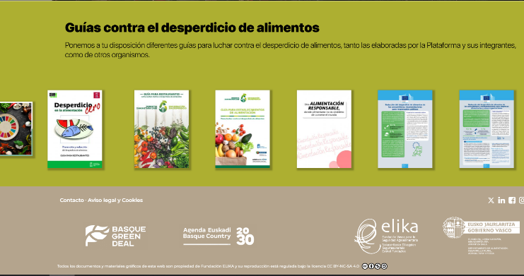
Inspírate...
El programa ELIKA No Desperdicio, también conocido como Zerodespilfarro, es una iniciativa promovida por ELIKA Fundazioa en colaboración con el Gobierno Vasco. Su principal objetivo es combatir el desperdicio alimentario en Euskadi promoviendo un sistema alimentario más sostenible y eficiente.
La estrategia se basa en el principio de las 4R: Reducir, Reutilizar, Redistribuir y Revalorizar los excedentes alimentarios. Se trata de actuar en todas las fases de la cadena agroalimentaria, desde la producción hasta el consumo final, implicando a todos los actores del sistema alimentario vasco.

Slide 18
Inspírate...
La plataforma Recircular ofrece un espacio donde diferentes empresas pueden registrarse y subir sus excedentes de forma gratuita. Mediante inteligencia artificial, analiza los recursos disponibles e identifica automáticamente oportunidades de reutilización y reciclaje, notificándolas a las empresas que podrían beneficiarse de ellas.
Además, las empresas generan ahorros económicos y beneficios medioambientales y sociales.

Slide 19
Inspírate...
El Plan B es una iniciativa innovadora puesta en marcha por la Federación Española de Bancos de Alimentos (FESBAL) para mejorar la eficiencia de los bancos de alimentos de toda España. Este proyecto pretende modernizar los procesos de donación de alimentos, mejorar la gestión de los excedentes alimentarios y garantizar que la ayuda llegue de forma más eficaz a quienes la necesitan.
Lanzamiento PLANB - YouTube

Slide 20
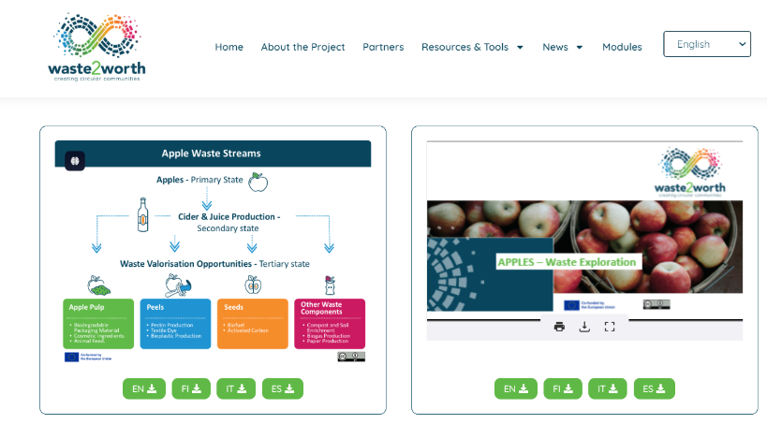
Inspírate...
Visite el sitio web Waste2Worth para descubrir la Guía de exploración de residuos alimentarios para PYME y los mapas de comunidades regionales... diseñados para concienciar y motivar sobre los beneficios de las comunidades circulares.

Slide 21
Ejercicio de reflexión:
¿Qué tipo de iniciativa propondría para evitar o reducir los excedentes alimentarios a lo largo de la cadena alimentaria?

Slide 22
02
Cambio climático y desafíos

Slide 23
El cambio climático afecta significativamente a la producción, distribución y gestión de los excedentes alimentarios, dando lugar a numerosos retos, de los cuales los tres principales son:
Agricultura reducida
Productividad
Distribución de alimentos
Desafíos
Costes medioambientales
Fenómenos meteorológicos extremos: Las sequías, las inundaciones y las olas de calor alteran el rendimiento de los cultivos y la producción ganadera, provocando desequilibrios en la disponibilidad y el excedente de alimentos.
Temporadas de cultivo impredecibles: Los cambios en los patrones climáticos afectan a los calendarios de siembra y cosecha, aumentando el desperdicio de alimentos debido a los desajustes entre la oferta y la demanda.
Interrupciones en la cadena de suministro: Las condiciones meteorológicas extremas dañan las infraestructuras, dificultando el transporte de los excedentes de alimentos allí donde se necesitan.
Problemas de almacenamiento: Las altas temperaturas y la humedad reducen la vida útil de los alimentos, aumentando el desperdicio, especialmente en regiones que carecen de instalaciones de almacenamiento en frío.
Aumento de las emisiones: Los excedentes de alimentos que se desperdician contribuyen a las emisiones de gases de efecto invernadero durante su descomposición en los vertederos.
Despilfarro de recursos: Producir excedentes de alimentos que se desperdician, consume agua, energía y tierra innecesariamente, agravando la degradación medioambiental.

Slide 24
Retos de la gestión de los excedentes alimentarios
Los sistemas inadecuados de recogida, almacenamiento y redistribución de excedentes alimentarios provocan altos niveles de desperdicio, sobre todo de productos perecederos.
.
Falta de infraestructuras
La gestión de los excedentes alimentarios presenta un conjunto único de retos que abarcan dimensiones logísticas, económicas, normativas y de comportamiento. Aunque los excedentes alimentarios encierran un importante potencial para reducir la inseguridad alimentaria y el impacto medioambiental, su gestión eficaz requiere una acción coordinada en toda la cadena de suministro.
Banner
Infografía
La normativa sobre seguridad alimentaria puede restringir la donación y redistribución de excedentes alimentarios, aunque aún sean consumibles.
Obstáculos reglamentarios
La desinformación sobre las fechas de consumo preferente y caducidad contribuye a que los alimentos se desechen antes de tiempo.
Los hábitos de compra excesiva agravan el desperdicio de alimentos en los hogares.
Comportamiento del consumidor
Los excedentes alimentarios de los países ricos coexisten a menudo con la escasez de alimentos en las regiones de renta baja, lo que pone de manifiesto la ineficacia de los sistemas alimentarios mundiales.
Desigualdades mundiales

Slide 25
Afrontar los retos
El cambio climático agrava los problemas de los excedentes alimentarios al alterar los sistemas de producción y distribución, pero las políticas innovadoras, las tecnologías y las acciones comunitarias pueden mitigar estos efectos. Si afrontamos estos retos, podremos reducir el despilfarro, mejorar la sostenibilidad y garantizar una distribución equitativa de los alimentos en todo el mundo.
Políticas y legislación
Tecnología e innovación
Incentivos para las donaciones de alimentos:
Animar a las empresas a donar los excedentes alimentarios mediante exenciones fiscales o tarifas reducidas de eliminación.
Objetivos de reducción de residuos:
Implementar objetivos nacionales y regionales para la reducción del desperdicio de alimentos, alineados con el Objetivo de Desarrollo Sostenible (ODS) 12.3 de la ONU.
IA e IoT: Herramientas como la IA pueden predecir el excedente de producción de alimentos, ayudando a los proveedores a ajustar la producción y evitar el despilfarro. Los dispositivos de Internet de las Cosas (IoT) controlan la frescura de los alimentos en los almacenes, prolongando su vida útil.
Aplicaciones para compartir alimentos:
Plataformas como Too Good To Go y Olio ponen en contacto a consumidores con excedentes alimentarios de empresas.

Slide 26
Afrontar los retos (cont.)
Soluciones comunitarias
Prácticas agrícolas sostenibles
Bancos de alimentos y redistribución:
Reforzar las redes de bancos de alimentos para garantizar que los excedentes alimentarios lleguen a las poblaciones vulnerables.
Campañas educativas:
Sensibilizar sobre el consumo sostenible y cómo interpretar las etiquetas de los alimentos.
Promover la agroecología y la agricultura regenerativa para reducir el impacto del cambio climático en la producción de alimentos.
Estos retos exigen estrategias sostenibles para reducir los residuos, optimizar la distribución y mejorar la resistencia del sistema alimentario al cambio climático.

Slide 27
Oportunidades de excedentes alimentarios en medio de desafíos
A pesar de las dificultades, los excedentes alimentarios pueden ser un recurso si se gestionan adecuadamente:
Alimentación animal
Redirigir los excedentes de alimentos al ganado puede reducir los residuos y recortar los costes de alimentación.
Compostaje
Economía circular
Transformar los residuos alimentarios en compost mejora la salud del suelo y reduce las emisiones de los vertederos.
Innovaciones como el reciclaje de excedentes alimentarios para convertirlos en nuevos productos (mermeladas, sopas, etc.) crean valor al tiempo que reducen los residuos.
La DECLARACIÓN DE GLASGOW SOBRE ALIMENTACIÓN Y CLIMA, afirma: "Es necesario un compromiso de los gobiernos locales y regionales para hacer frente a la emergencia climática mediante políticas alimentarias integradas, junto con un llamamiento a los gobiernos nacionales para que tomen medidas".

Slide 28
Inspírate...
Paturpat desarrolla productos listos para consumir con las patatas "no atractivas", los llamados productos de 5ª gama, para la distribución, la hostelería y la industria alimentaria. Se adapta a las necesidades y tendencias del mercado, estableciendo un referente en innovación y sostenibilidad, ya que sus productos ofrecen comodidad y beneficios para la salud de los consumidores, al tiempo que abordan el problema del desperdicio alimentario, revalorizando aquellos tubérculos que, aunque nutritivos, se desechan por no cumplir los estándares estéticos.
Esta iniciativa, incluida en nuestro Compendio de Buenas Prácticas, forma parte de innovaciones como el reciclado de excedentes alimentarios en nuevos productos, cuyo objetivo es crear valor al tiempo que se reducen los residuos.
Visite su sitio web para obtener más información.

Slide 29
04
Desventajas de una normativa alimentaria estricta

Slide 30
Desventajas de una normativa alimentaria estricta
Las estrictas normativas alimentarias, ya sean nacionales o de la UE, pretenden garantizar la seguridad, calidad y sostenibilidad medioambiental de los alimentos. Sin embargo, conllevan algunos inconvenientes que repercuten en las empresas, los consumidores y las economías:
Mayores costes para los productores
Gastos de cumplimiento: Los productores deben invertir en infraestructuras, procesos de certificación y pruebas para cumplir las estrictas normas de la UE. Por ejemplo, es posible que los agricultores y los fabricantes de alimentos tengan que modernizar sus equipos o adoptar nuevos métodos de cultivo, lo que se traduce en mayores costes operativos.
Impacto en los pequeños productores: Las pequeñas y medianas empresas (PYME) pueden tener dificultades para costear estas medidas de cumplimiento, lo que las sitúa en desventaja frente a competidores de mayor tamaño.
Barreras de acceso al mercado
Retos para las importaciones: Los países no pertenecientes a la UE se enfrentan a importantes dificultades para exportar a la UE debido a la compleja normativa, que puede incluir prohibiciones o pruebas adicionales para los productos que no cumplen las normas de la UE. Por ejemplo, los países en desarrollo suelen tener dificultades para cumplir los límites de residuos de pesticidas de la UE, lo que reduce su capacidad para competir en el mercado comunitario.

Slide 31
Desventajas de una normativa alimentaria estricta
Complejidad y burocracia
Carga administrativa: Los productores se enfrentan a una gran cantidad de papeleo, auditorías y requisitos de información para demostrar el cumplimiento de las normas de la UE. Esto es especialmente difícil para las empresas que operan en varios Estados miembros de la UE debido a las variaciones en su interpretación.
Impacto en los pequeños productores: Las pequeñas y medianas empresas (PYME) pueden tener dificultades para costear estas medidas de cumplimiento, lo que las sitúa en desventaja frente a competidores de mayor tamaño.
Conflictos comerciales
Conflicto con normas de fuera de la UE: La estricta normativa de la UE entra a veces en conflicto con normas internacionales, lo que provoca tensiones comerciales. Por ejemplo, la prohibición de ciertos organismos modificados genéticamente (OMG) ha creado fricciones con países como Estados Unidos.
Potencial de desperdicio de alimentos
Criterios de calidad estrictos: Las elevadas exigencias en cuanto al aspecto estético o el tamaño de las frutas y verduras hacen que a menudo se desechen alimentos perfectamente comestibles. Por ejemplo, los productos con formas imperfectas pueden no llegar al mercado, lo que contribuye al desperdicio de alimentos.

Slide 32
Normativa alimentaria de la UE
Límites de residuos de plaguicidas:
La UE aplica estrictos límites máximos de residuos (LMR) de plaguicidas, que muchos productores extracomunitarios tienen dificultades para cumplir.
Organismos modificados genéticamente (OMG):
La UE tiene una normativa estricta sobre los OMG, que limita su uso en la producción de alimentos en comparación con las normas mundiales.
Normas de bienestar animal:
La normativa de la UE exige normas de bienestar más estrictas, lo que aumenta los costes de los productores de carne y productos lácteos.
Aunque las estrictas normas alimentarias promueven la seguridad, la sostenibilidad y la confianza de los consumidores, también plantean retos para los productores, las economías y el comercio. Lograr un equilibrio entre seguridad y viabilidad económica es crucial para garantizar que la normativa proteja la salud pública sin ahogar la innovación, la accesibilidad al mercado o la asequibilidad... y también hay que tener en cuenta el desperdicio de alimentos.

Slide 33
Ejercicio de reflexión del alumno:
Proponer una iniciativa:
Reflexiona sobre tu propio contexto local. ¿Qué iniciativa podría ponerse en marcha de forma realista para reducir los excedentes alimentarios a nivel comunitario o municipal?
Debate sobre la regulación:
¿Cree que la actual normativa de seguridad alimentaria de la UE logra un equilibrio adecuado entre seguridad y reducción de residuos? ¿Por qué sí o por qué no?
Conexión climática:
Describa cómo el cambio climático podría tanto aumentar como disminuir los excedentes alimentarios en función de la región y las infraestructuras.

Slide 34
Este módulo profundizó en la redirección de los excedentes alimentarios y el cambio climático, definiendo y explorando diferentes estrategias para la redistribución de estos excedentes en el entorno empresarial.
Muestra diversas iniciativas que se han puesto en marcha para reducir el desperdicio alimentario, promoviendo soluciones innovadoras y sostenibles que fomentan la reutilización y redistribución de los excedentes, en línea con los principios de la economía circular y la sostenibilidad.
También destaca los retos asociados a este proceso y los inconvenientes de las estrictas normativas alimentarias, tanto a escala europea como nacional.
Observaciones finales

Slide 35
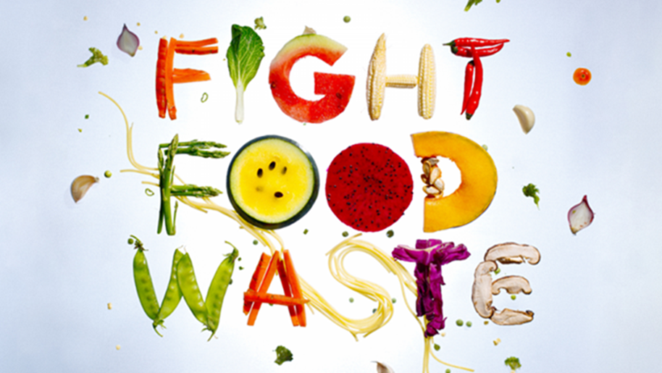

Slide 36
Siga nuestro viaje
li
en
yt
www.waste2worth.eu

